Slide 1
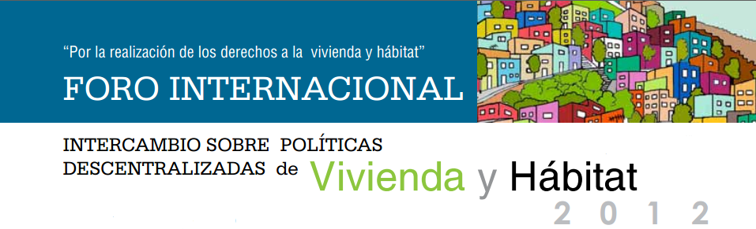

Programa de financiamiento para la Densificación en
Villa El Salvador (Lima – Perú)

Slide 2
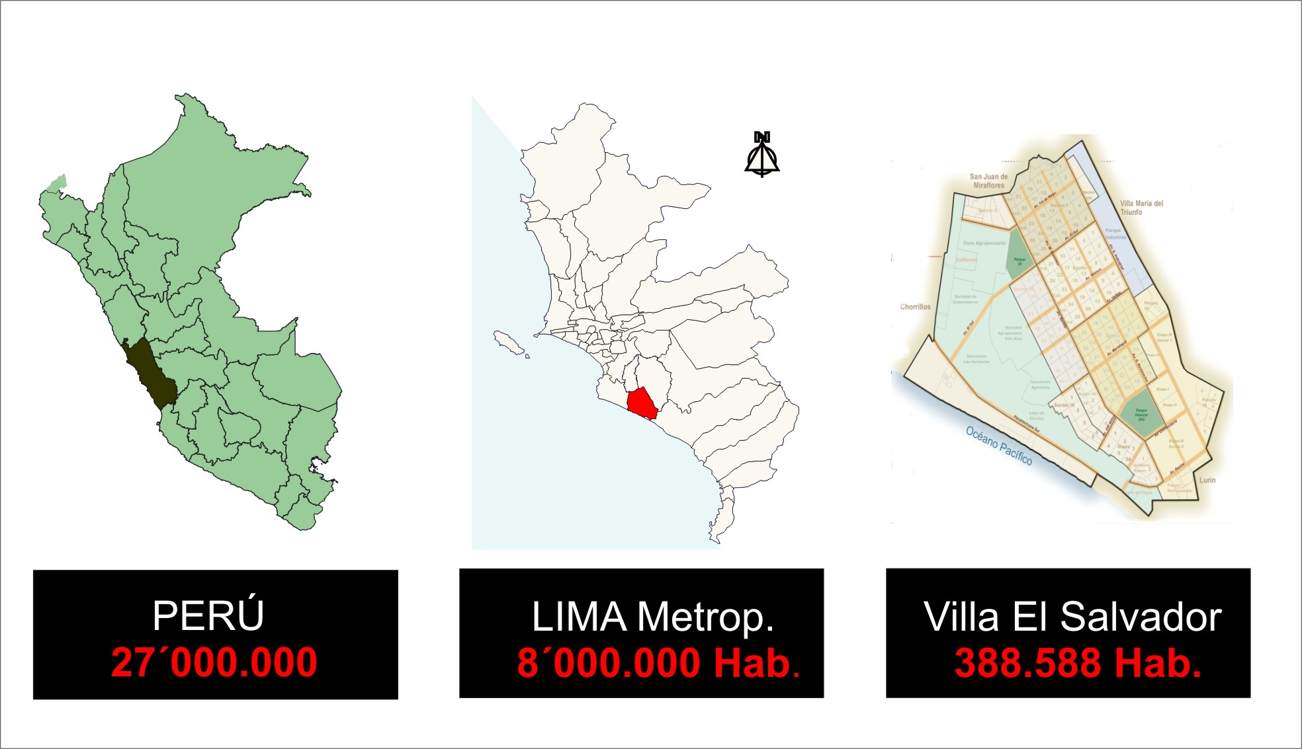
Villa El Salvador
Territorio y población
EN CIFRAS

Slide 3
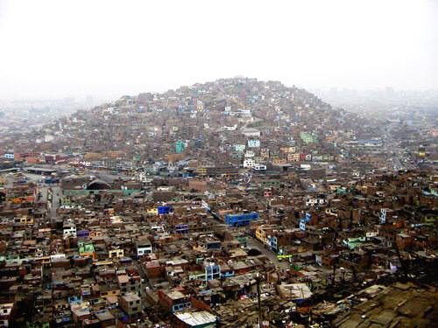
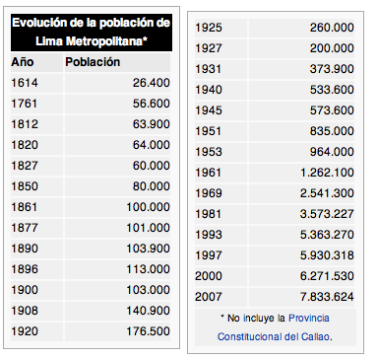
Crecimiento de Lima
Lima Metropolitana
8 millones de habitantes

Slide 4
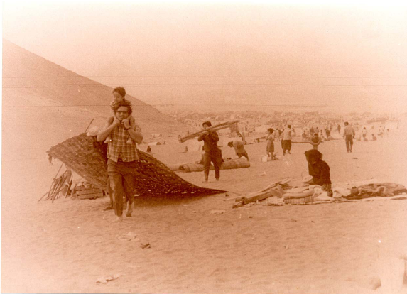
Villa El Salvador
Abril del 1971

Slide 5
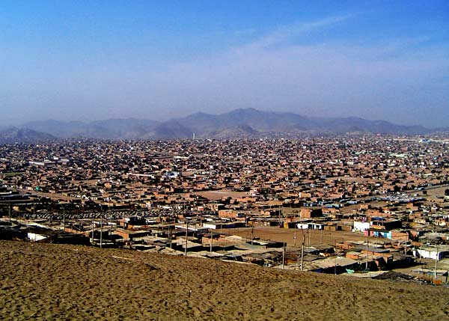
Villa El Salvador
En la actualidad

Slide 6
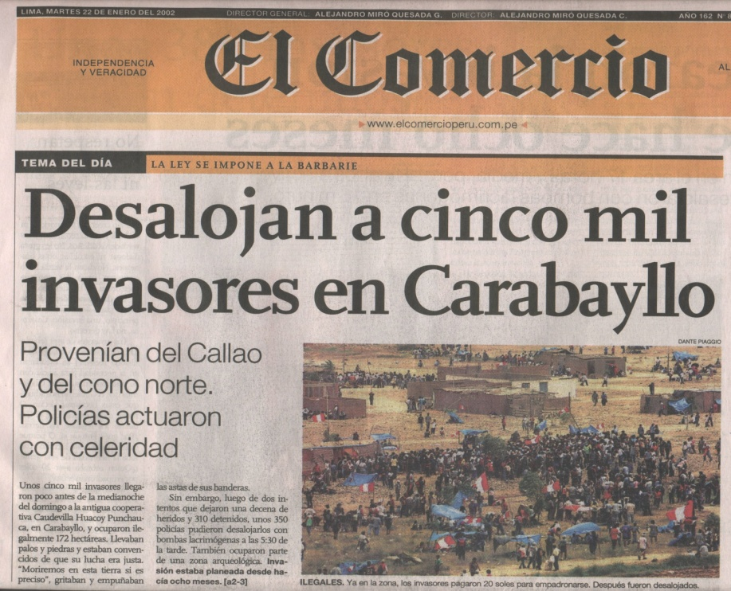
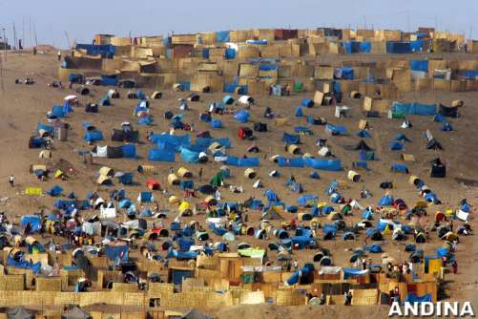
Si el sector social de bajos ingresos no es atendido en sus propios barrios, tendremos que asistir una vez más a un proceso de ocupación irregular de suelo.

Slide 7
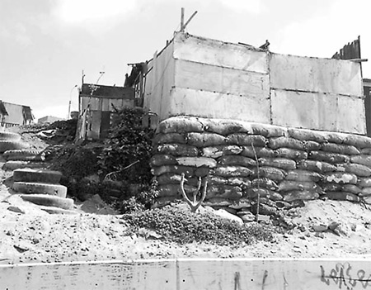
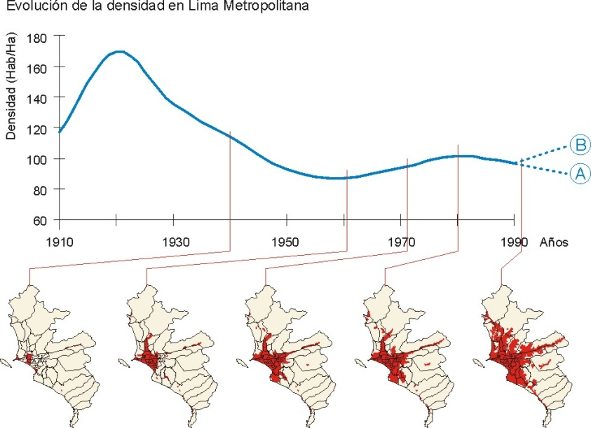
INVADIR O DENSIFICAR
Los mayores índices de pobreza se registran en los nuevos barrios (invasiones).
La densidad en Lima es muy baja (aprox 100 hab/ha).
La nueva generación del sector social de bajos ingresos debe ser atendido en sus propios barrios: DENSIFICANDO.

Slide 8
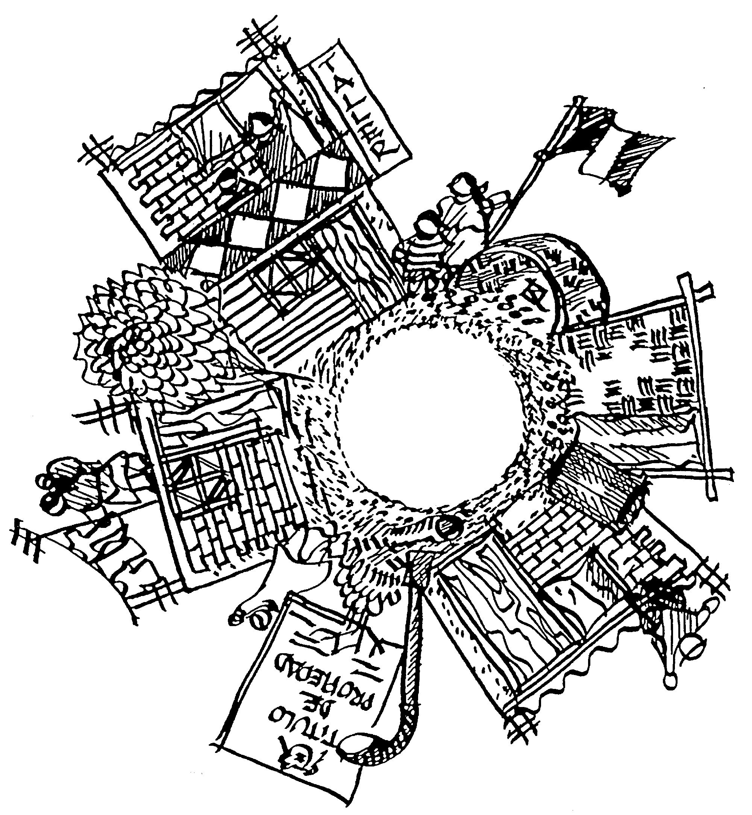
LA URBANIZACIÓN POPULAR
Pasos en el proceso de urbanización popular:
1°: Invasión
2°: Urbanización
progresiva
3°: Edificación
progresiva de
la vivienda

Slide 9
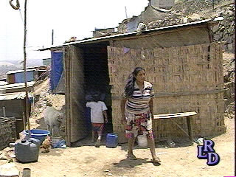
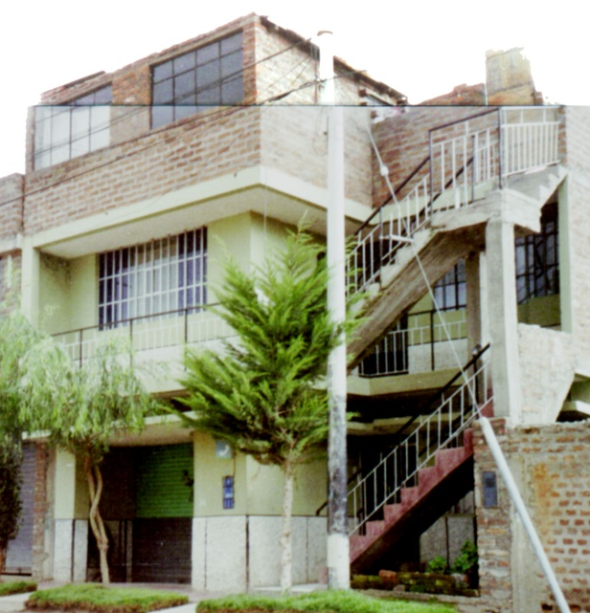
EL TERRENO Y LA VIVIENDA
La vivienda propia constituye el bien más preciado y caro que una familia pobre urbana puede obtener.
La falta de ingresos y de crédito han determinado que la vivienda popular se produzca por etapas, conformando un estilo de producción de la vivienda que se caracteriza por ser progresiva.

Slide 10
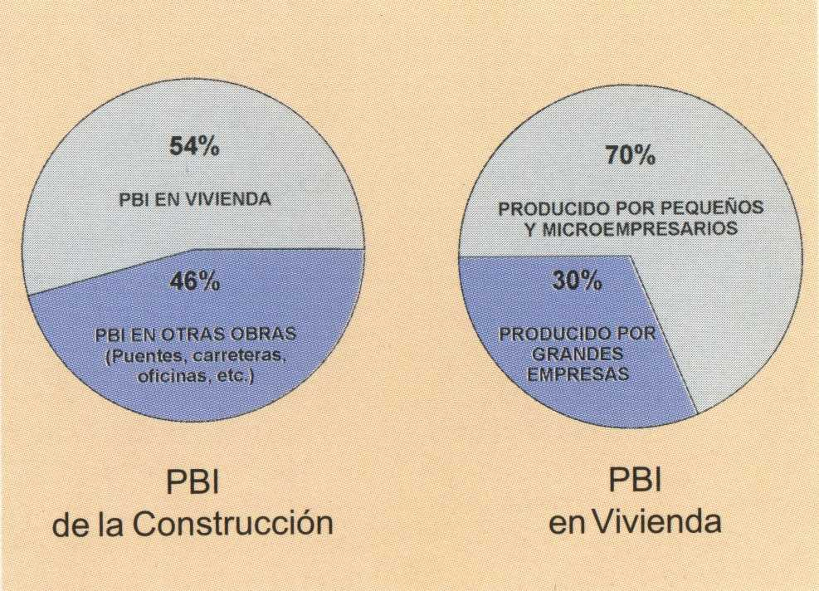
UN COMPONENTE MÁS PARA LA POLÍTICA DE VIVIENDA
Aún no se han desarrollado políticas apropiadas que permitan incorporar esta actividad a la de los esfuerzos nacionales por la vivienda digna.
A pesar de la importancia de la vivienda producida por pequeños y micro-empresarios. Todo el sistema formal está concebido para la producción de viviendas por grandes empresas.
Empresa nacional productora de materiales de construcción

Slide 11
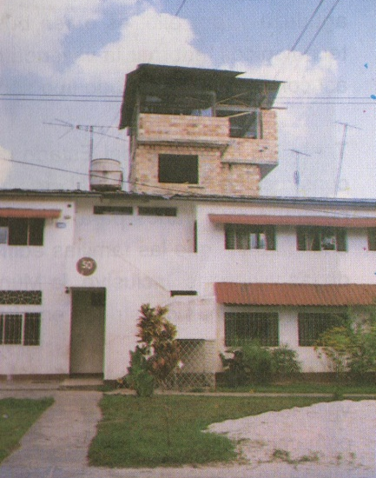
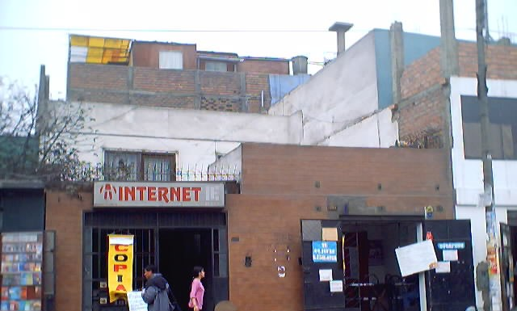

EL PROCESO ESPONTÁNEO DE DENSIFICACIÓN
La construcción de edificios en uno o más lotes por parte de pequeñas iniciativas, está a la orden del día y está originando procesos de hacinamiento y tugurización que atentan contra la calidad de la vida en las ciudades.
Iquitos / J.P. II
Chorrillos
Cercado de Lima

Slide 12
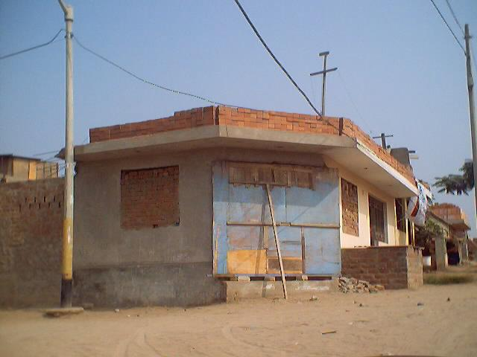
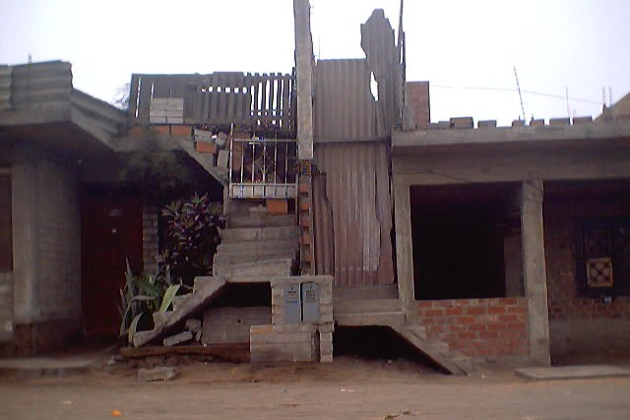
DENSIFICAR:
¿PROBLEMA O POSIBILIDAD?
Lejos de ser un problema, la producción de viviendas en urbanizaciones populares ya consolidadas representa la mejor oportunidad para crear nuevas unidades habitacionales para las familias de bajos y muy bajos ingresos.

Slide 13
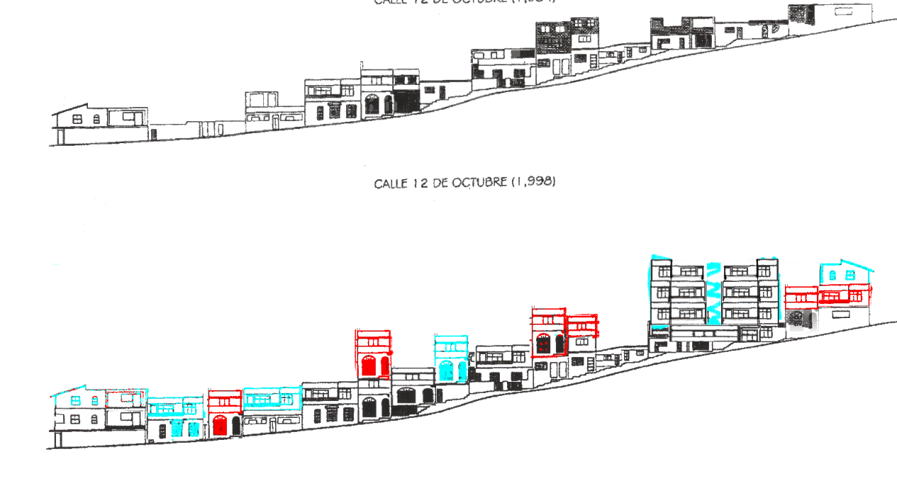
DENSIFICACIÓN ASISTIDA
Nosotros denominamos densificar al proceso de aumentar la densidad de las ciudades y las viviendas sin sacrificar la calidad de vida en ellas.
En ese sentido, densificar es lo opuesto a hacinar.

Slide 14
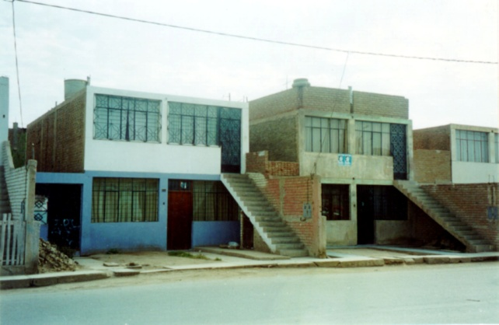
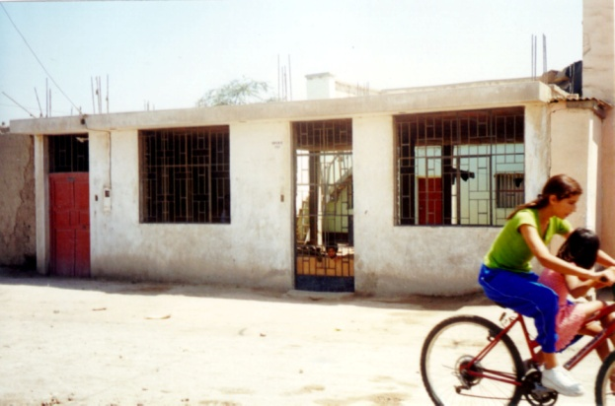
VENTAJAS DE LA DENSIFICACIÓN HABITACIONAL
Se aprovecha la inversión previamente efectuada.
No se invierte en habilitar el suelo.
No es necesario crear nuevas redes de servicios.
La nueva vivienda producida tiene los niveles de habitabilidad y seguridad estructural adecuados.
Chiclayo
Chiclayo

Slide 15
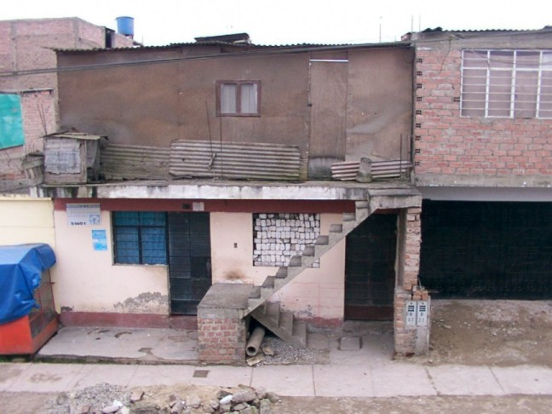
VENTAJAS DE LA DENSIFICACIÓN HABITACIONAL
Se producen viviendas de gran aceptación entre los usuarios.
La inversión por unidad de vivienda de vivienda se reparte entre los miles promotores inmobiliarios (usuarios).
Promueve de manera
directa trabajo para el
trabajador local.
Se da trabajo al pequeño
profesional y constructor
independiente.

Slide 16
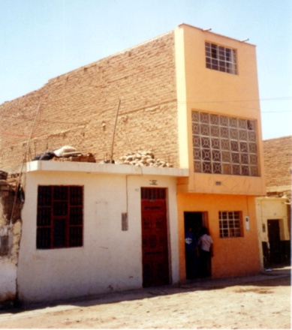
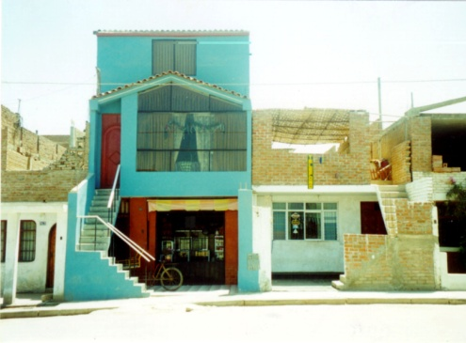
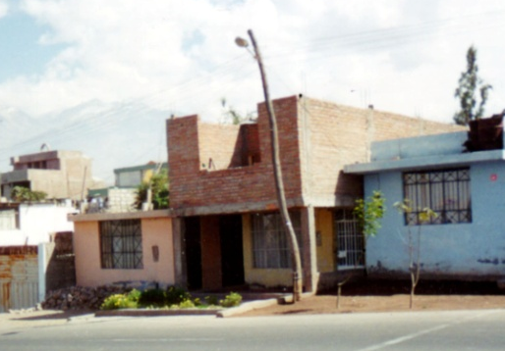
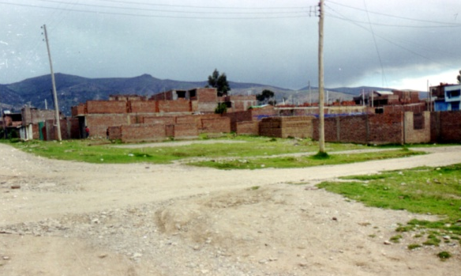
TIPOLOGÍA DE PRODUCCIÓN DE VIVIENDA NUEVA POR DENSIFICACIÓN HABITACIONAL
A-1 / Aires
Escalera Exterior en Retiro
EER
B-3 / División de Lote
Subdivisión Longitudinal
SDL
C-1 / División de la
Vivienda Existente
DVE
D-2 / Vacío
Lotes Vacíos Acumulables
LVA

Slide 17
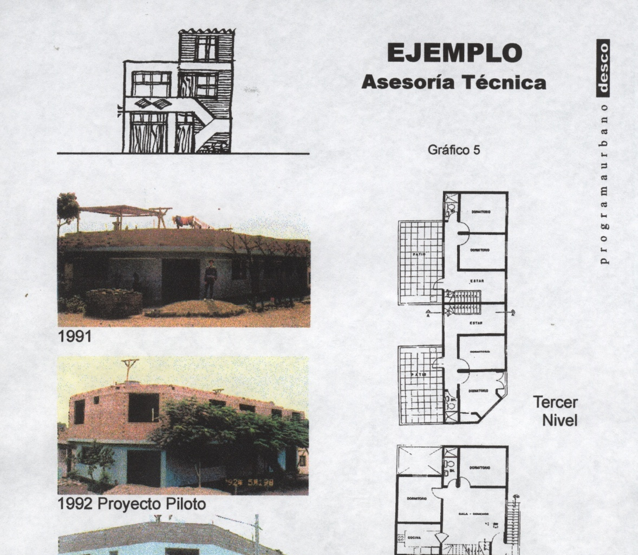
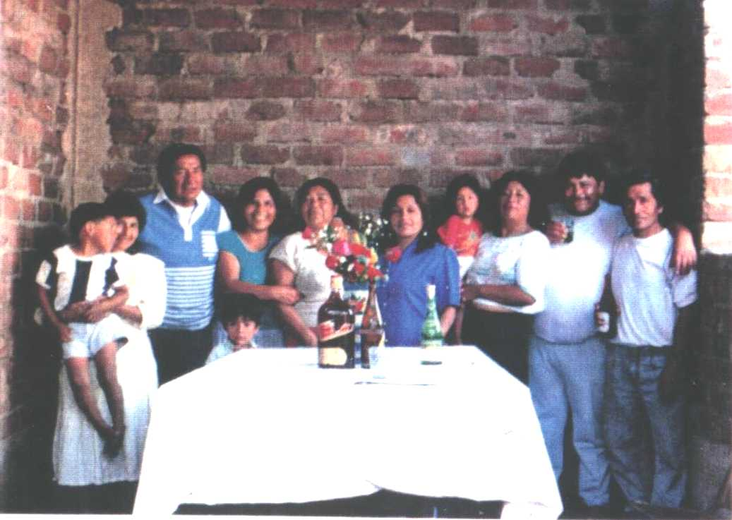
VIVIENDA
DENSIFICADA
Asesoría Técnica
Programa de Densificación
Vivienda en Villa el Salvador
DESCO

Slide 18

Fam. Alarcón / La vivienda
Cada departamento tiene:
66.5 m2
Dos dormitorios
Sala-comedor
Cocina
Baño
Proyección dúplex a:
Estar
Dos dormitorios
Baño
Terraza-tendal
Precio m2: US$ 67.74
(sin acabados):
Precio total: US$ 4,505

Slide 19
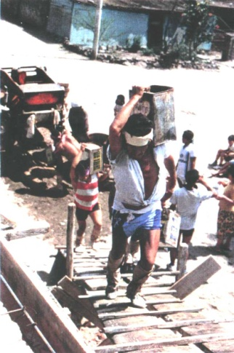


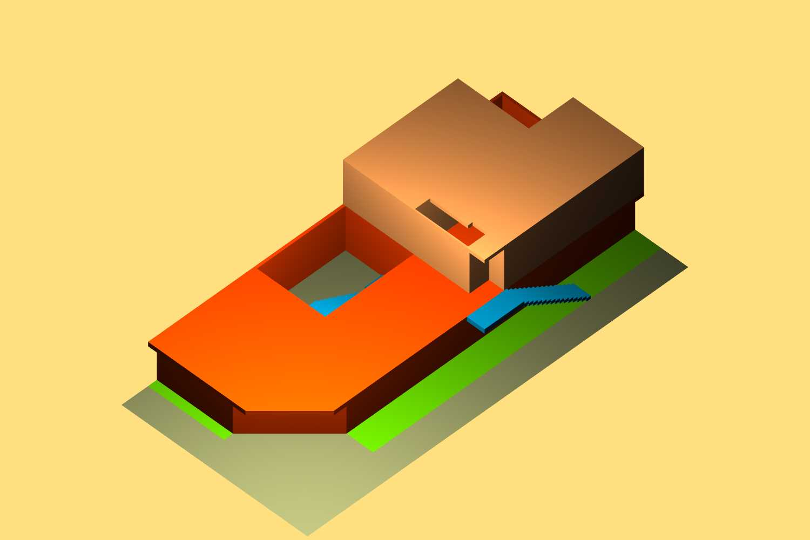

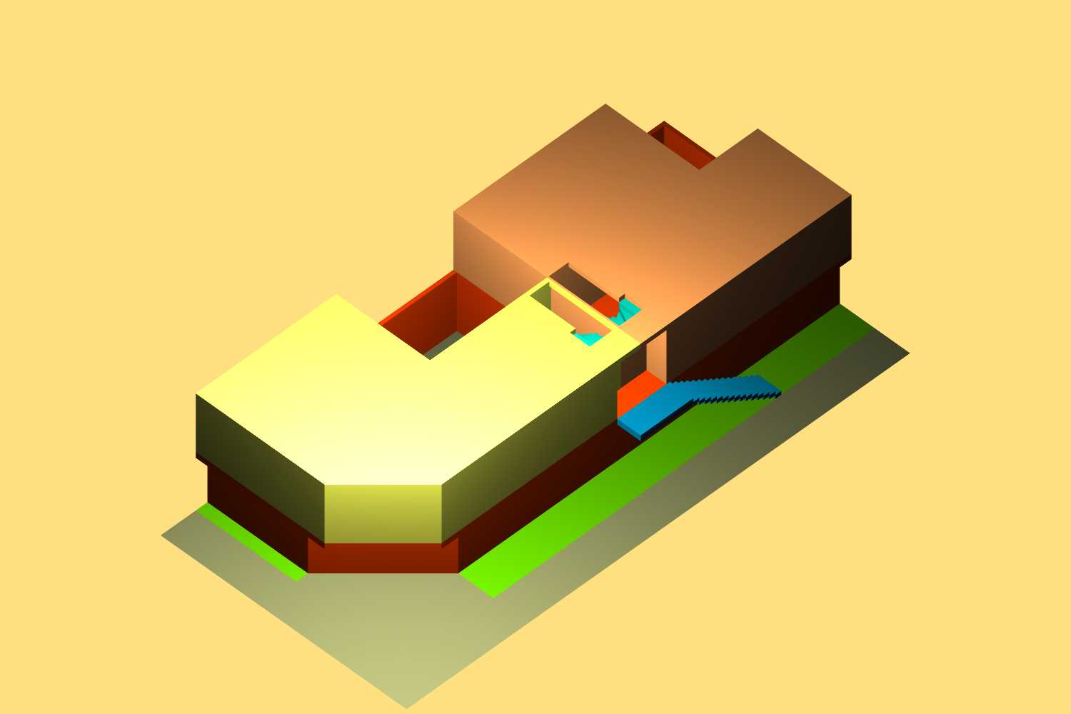
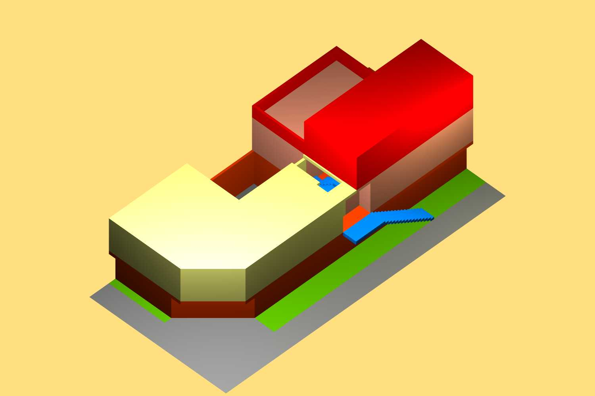

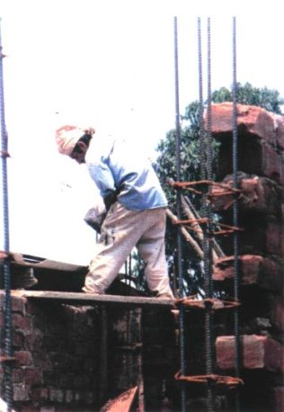
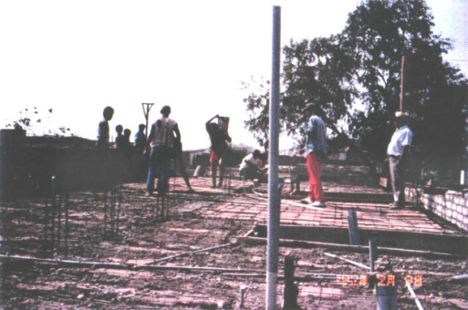
VIVIENDAS DE CALIDAD
Primer Piso
de Dúplex “A’
U$ 4,505
Primer Piso
de Dúplex “B’
U$ 4,505

Slide 20
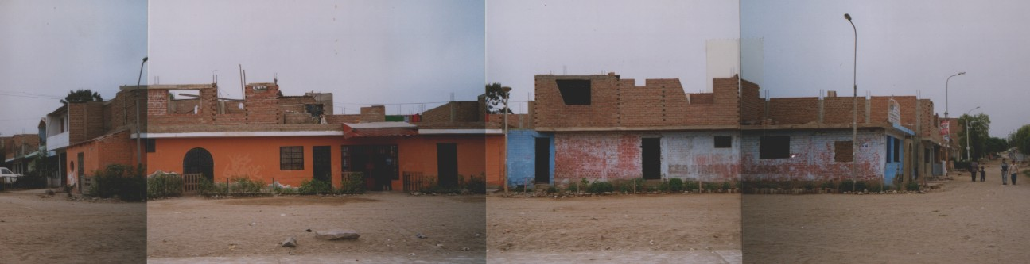
UN PROGRAMA DE DENSIFICACIÓN URBANA
De la vivienda a la ciudad
El proceso de densificación urbana y mejoramiento del entorno van de la mano, debido a que las acciones en curso modifican no solamente las viviendas, sino las manzanas, los barrios y las ciudades.

Slide 21
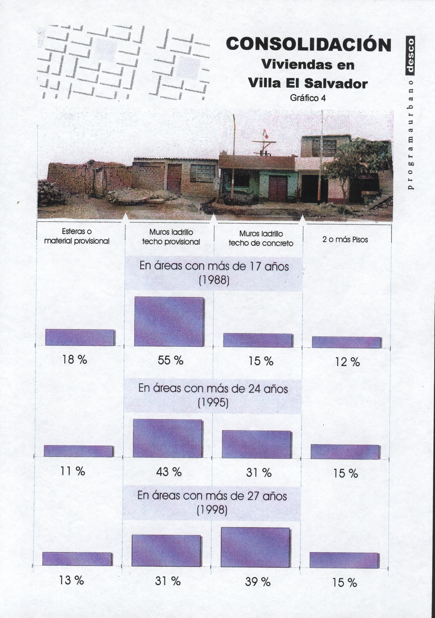
LA OPORTUNIDAD PRESENTE: LIMA - 10 DISTRITOS POPULARES
A
vivienda
provisional
B
vivienda
incipiente
C
vivienda en
consolidación
media
D
vivienda
consolidada
6%
29%
59%
6%
Estudio de Mercado Potencial de Densificación de la Vivienda Popular en Lima
1/2 de Construcción

Slide 22
EXPERENCIA DESCO
La experiencia de DESCO, sistema de crédito y asistencia técnica para la vivienda en VES:
  Proyecto piloto - 1,990-’93 (120 beneficiarios)
  Etapa de Transición - 1,993-’98 (300 beneficiarios)
  Mejor Práctica - HABITAT II - 1,995
  Diseño de Programa Nacional de Densificación y Mejoramiento Habitacional - VMVCS 2,002.
Estudio Antropológico de vivienda en el Perú - VMCS-DESCO. 1,998.
Tipologías de producción de Vivienda por Densificación – DESCO-LUND. 2004

Slide 23

EL “PASO A PASO”
Organizaciones ejecutoras:
DESCO - Perú
CIUDAD - Ecuador
Contrapartes:
KATE - Alemania
IEPALA - España
Cofinanciamiento:
ASDE - España
CORDAID - Países Bajos
UNIV. LUND - Suecia
Ubicación:
Perú: - Lima – Cono Sur
Ecuador: - Quito

Slide 24
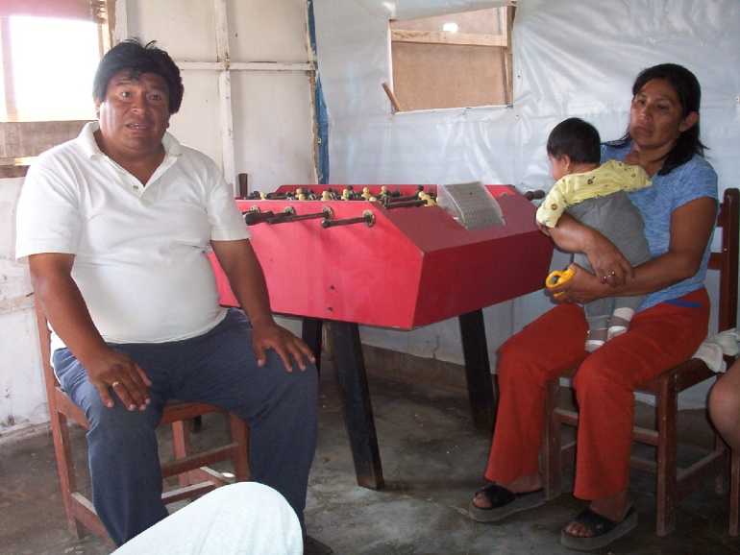
OBJETIVO GENERAL
Facilitar a las familias de bajos recursos económicos la producción de vivienda a través de una línea de financiamiento innovadora, que busca adaptarse al modo como se produce la vivienda en los barrios marginales de nuestras ciudades.

Slide 25
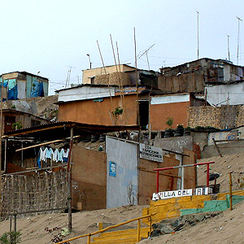
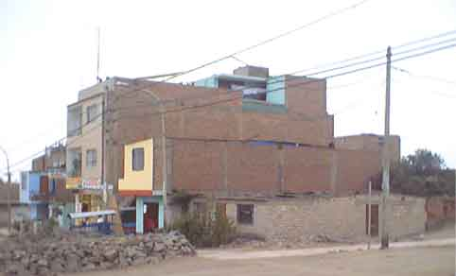
OBJETIVO ESPECIFICO
Desarrollar sistemas de crédito congruentes con los mecanismos financieros del país, que se adapten a la capacidad económica de las familias de bajos ingresos y respondan adecuadamente a sus necesidades de vivienda.

Slide 26
RESULTADO
a) Un fondo rotativo sostenible operando eficientemente, que logra apalancar los recursos del sector financiero convencional en el mediano plazo.

Slide 27
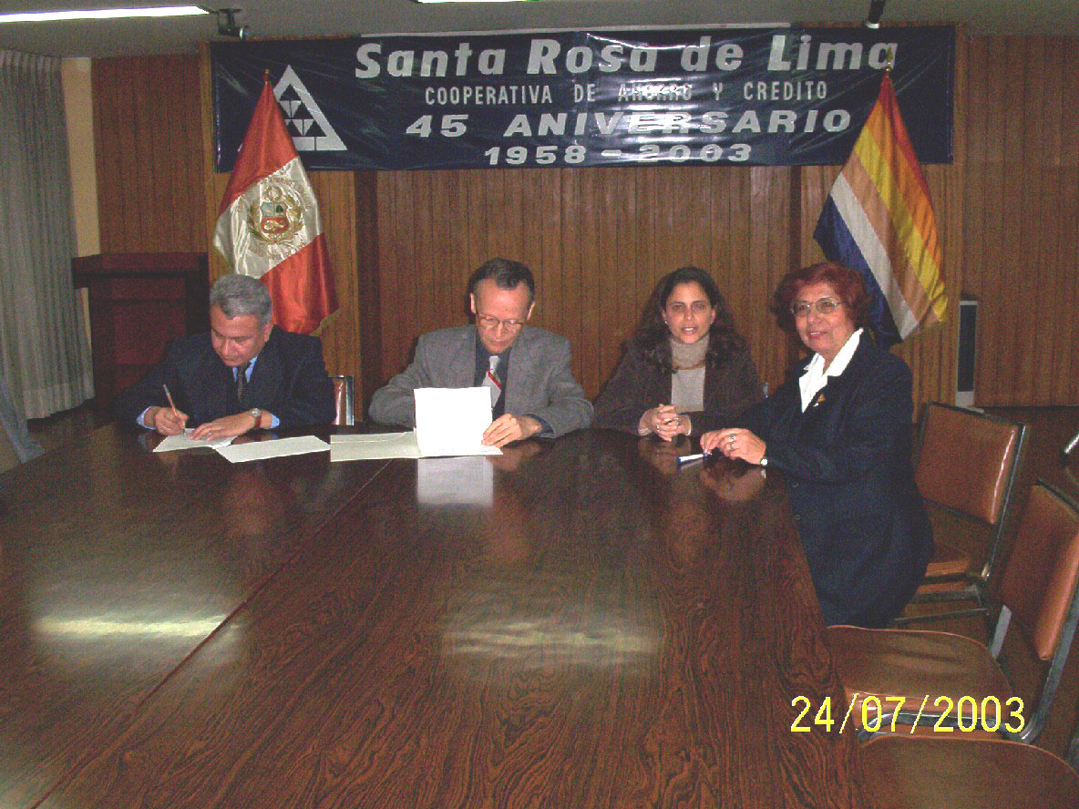
ACTIVIDADES / RESULTADOS
Desarrollo y firma del convenio con Cooperativa Santa Rosa.

Slide 28
ACTIVIDADES / RESULTADOS

Slide 29
ACTIVIDADES / RESULTADOS
El fondo inicia apalancando los fondos privados de la Cooperativa 1/10.

Slide 30
RESULTADOS
b) Un sistema de crédito que se adecue a las necesidades de las familias de bajos recursos que producen su vivienda progresivamente.

Slide 31
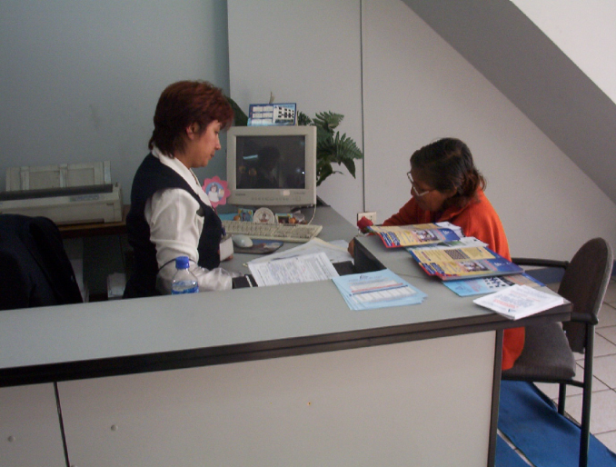
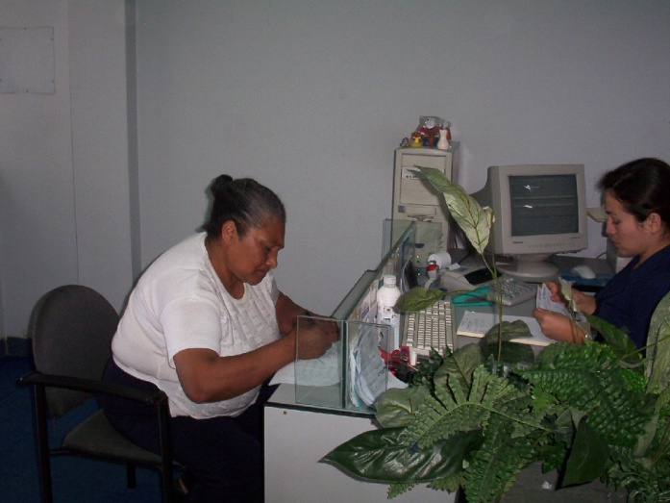
ACTIVIDADES / RESULTADOS
La Cooperativa presta bajo el sistema de intereses al rebatir.
La tasa de interés en dólares es 1.5% (mensual al rebatir) y 4% (mensual al rebatir).

Slide 32
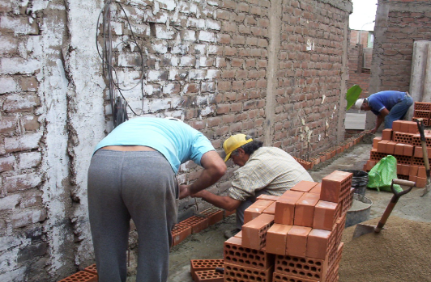
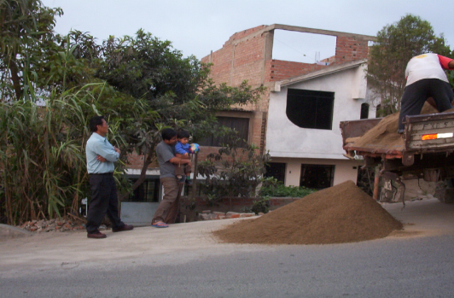
ACTIVIDADES / RESULTADOS
Las líneas de crédito:
  Crédito para materiales y acabados. (S/.500 a S/.2,000)
  Crédito para ampliaciones y densificación de la vivienda. (S/.2,000 a S/.17,500)
  Crédito para saneamiento físico de la vivienda o el barrio. (según proyecto)
  Crédito para cuota de ahorro inicial en Programas de subsidio Estatal. (según programa)

Slide 33
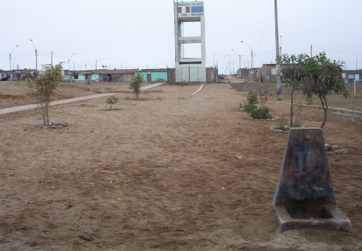
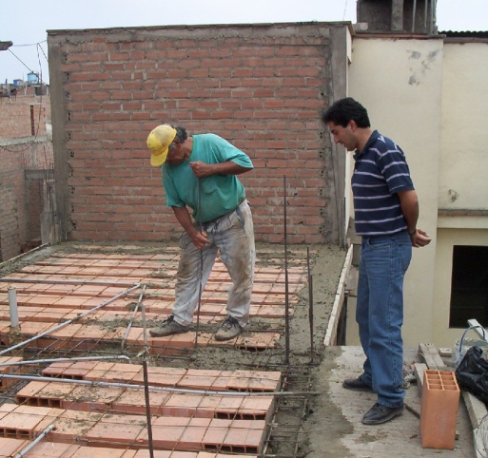
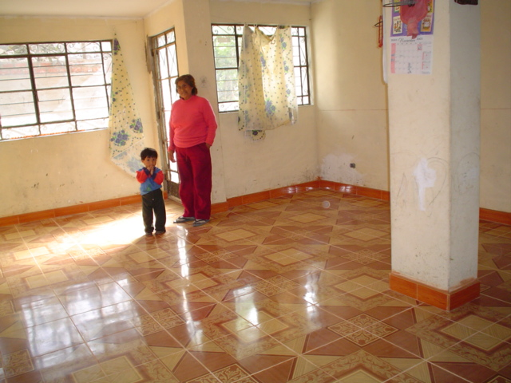
ACTIVIDADES / RESULTADOS
Créditos colocados:
El proyecto bi-nacional tuvo 1500 créditos colocados.
Las áreas de intervención en el Cono Sur de Lima son:
Asentamiento Humano Oasis (Villa el Salvador), para la cuota del programa piloto del estado “Mi Barrio”.
Villa el Salvador, para densificación de vivienda.
Distrito de San Juan de Miraflores, para materiales de acabados de vivienda.
Distrito de Villa María del Triunfo, para densificación de vivienda.

Slide 34
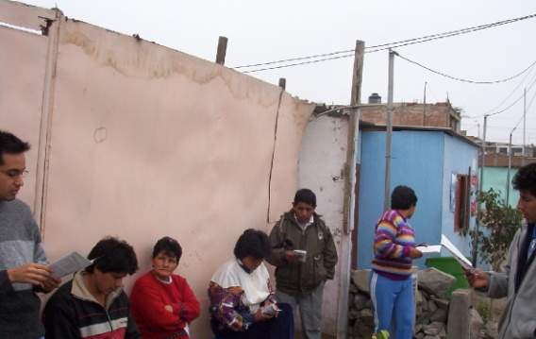
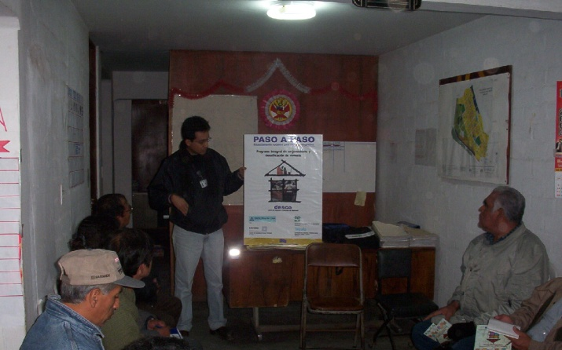
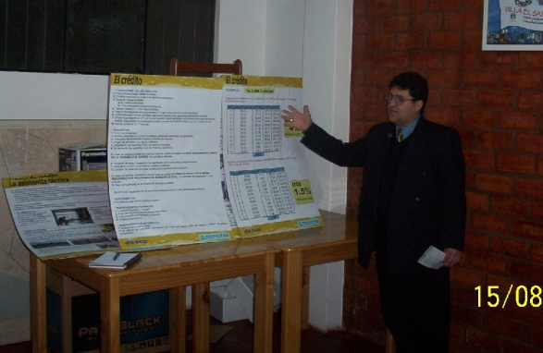


ACTIVIDADES / RESULTADOS
Campaña de promoción con el apoyo de las agencias municipales de VMT y VES.

Slide 35
RESULTADOS
c) Viviendas producidas económicas, saludables, seguras, productivas y agradables, mediante una asistencia técnica complementaria.

Slide 36


ACTIVIDADES / RESULTADOS
Se brinda asistencia técnica a las familias auto-constructoras.

Slide 37

ACTIVIDADES / RESULTADOS
Diseño y presupuesto de módulos básicos:
  Crecimiento Progresivo
  Densificación
  Adaptabilidad

Slide 38
RESULTADOS
d) El sistema propicia mejoras en las políticas de vivienda para sectores de bajos ingresos a través de acciones de difusión y concertación.

Slide 39

ACTIVIDADES / RESULTADOS
Propuesta de sistema de crédito, asistencia técnica y subsidios para el Ministerio de Vivienda Construcción y Saneamiento: Programa OTRO TECHO.
Se llevan reuniones de trabajo con el FONDO MIVIVIENDA para el desarrollo de programa piloto de Bonos, para mejoramiento y construcción en sitio propio.

Slide 40
RESULTADOS
e) Las experiencias sobre el financiamiento eficaz de la vivienda progresiva, están al alcance de un conjunto de actores a través de la capacitación.

Slide 41

ACTIVIDADES / RESULTADOS
Primer curso de Asistencia Técnica en densificación de Vivienda.
- 32 profesionales de la vivienda.
- 11 funcionarios del Fondo Mivivienda.
Segundo curso de Asistencia Técnica en densificación de Vivienda.
- 59 profesionales
- 14 Municipalidades
- 1 Funcionario BANMAT
- 3 Gobiernos Regionales

Slide 42
ACTIVIDADES / RESULTADOS
Capacitación a Maestros de Obra del Distrito de Villa El Salvador.
  Criterios arquitectónicos de la vivienda.
  Criterios estructurales de la vivienda progresiva.
  Sistema de crédito.
  El maestro promotor del Paso a Paso.

Slide 43
Tareas actuales
  AMPLIAR LA BASE DE COLOCACIONES.
  LOGRAR ALIANZAS ESTRATÉGICAS A NIVEL NACIONAL CON INSTITUCIONES ESPECIALISTAS EN FINANCIAMIENTO PARA LA VIVIENDA POPULAR.
  ESTABLECER UN RED DE INSTITUCIONES QUE BUSQUEN LLEVAR A LOS NIVELES ESTATALES (Sectorial y municipal) PROPUESTAS PARA DESARROLLO DE PROGRAMAS DE FINANCIAMIENTO Y SUBSIDIO PARA LA VIVIENDA POPULAR PROGRESIVA.

Slide 44

“se necesita un sistema que aliente, supervise y
encamine la actividad de densificación residencial
en los sectores populares de nuestras ciudades”
Ramiro García
Jefe
Programa Urbano
desco
ramiro@desco.org.pe

